Slide 1
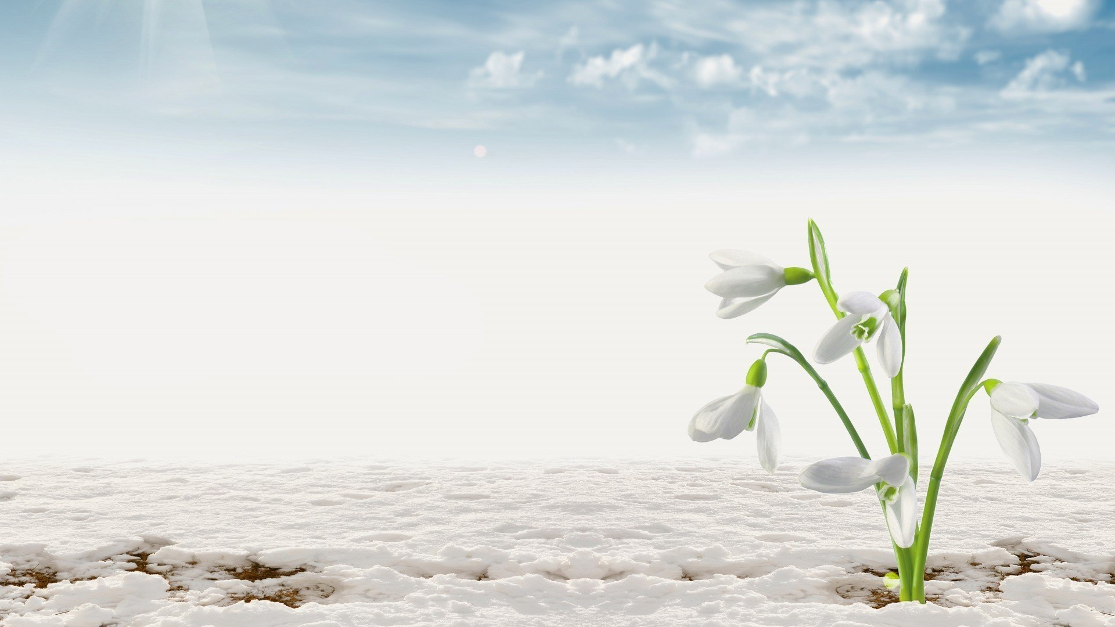
МБДОУ д/с № 5»Родничок» комбинированного вида с. Сарыг-Сеп
Дистанционное обучение
3 неделя (с 18 по 24 марта 2024 г.)
I младшая группа (2-3 года)
Тема: «Путешествие в весенний лес»
Выполнил: музыкальный руководитель Трегубова В.В.

Slide 2
Уважаемые родители!
Во время деятельности с ребенком
сделайте, пожалуйста, фотографии.
Отправить фотографии можно в группу в вайбер или лично вашему воспитателю.

Slide 3

Сегодня мы отправимся с вами в лес на прогулку.
Чтоб отправиться в дорогу,
Надо нам совсем немного.
Рассчитаться по порядку,
Сделать лёгкую зарядку.
Пройдите по ссылке и сделайте зарядку вместе с ребёнком
https://yandex.ru/video/preview/822185777359569520
Стали крепче мы, здоровы,
Значит, в лес идти готовы.
Ну, а в лес, мои ребятки,
Мы поедем на лошадке.
Вместе с ребёнком под музыку скачете, изображая лошадку.

Slide 4
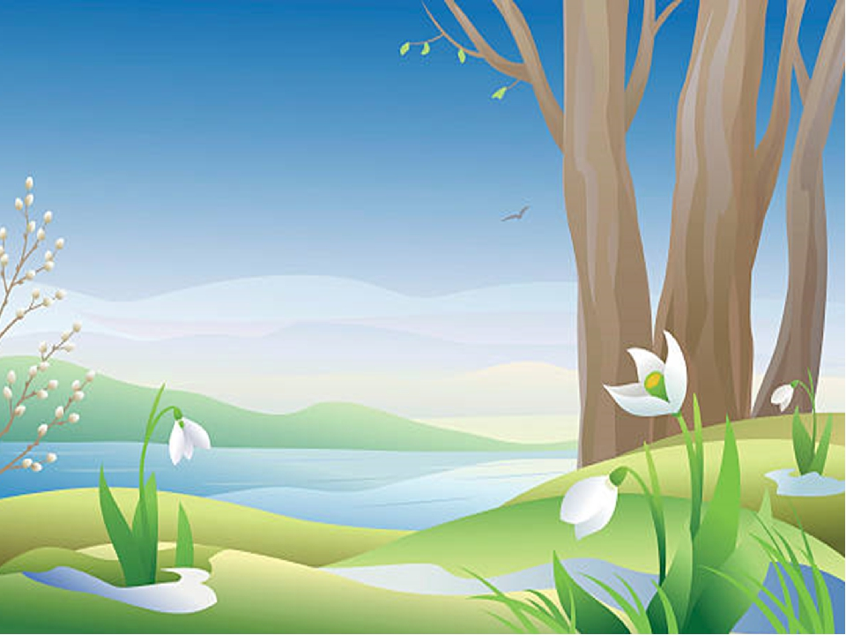
Послушайте и спойте вместе с ребёнком песенку «Солнышко»
Вот мы и приехали в весенний лес. Посмотри, какие красивые цветы растут на полянке.

Slide 5
Давай покажем, как они расцветают.
Пальчиковая игра «Цветочки»
Как в лесу на кочке (поочерёдно выпускаем пальчики из сжатого кулачка (обе руки) – распускаются цветы
Расцвели цветочки.
Цветики, цветики, (движения кистями рук «фонарики»)
Цветики, цветочки!
С ветерком шептались, (трём ладошкой об ладошку)
Солнцу улыбались. ( качаем головой)
Цветики, цветики, (движения кистями рук «фонарики»)
Цветики, цветочки!

Slide 6

А теперь давай встанем и немного поиграем.
Игровое упражнение «Где же наши ручки?»
1. Где же, где же наши ручки? (прячут руки за спиной)
Где же наши ручки?
Где же, где же наши ручки?
Нету наших ручек!
Вот, вот наши ручки, (показывают ручки, вращают кистями)
Вот наши ручки!
Пляшут, пляшут наши ручки,
Пляшут наши ручки!
2. Где же, где же наши ножки? (приседают и обхватывают колени руками)
Где же наши ножки?
Где же, где же наши ножки?
Нету наших ножек!
Вот, вот наши ножки, (встают и весело топают )
Вот наши ножки!
Пляшут, пляшут наши ножки,
Пляшут наши ножки!
3. Где же, где же наши детки? (закрывают лицо ладошками)
Где же наши детки?
Где же, где же наши детки?
Нету наших деток!
Вот, вот наши детки, (кружатся, вращая кистями рук)
Вот наши детки!
Пляшут, пляшут наши детки,
Пляшут наши детки!

Slide 7
А сейчас давай потанцуем.
(возьмите себе и ребёнку по платочку и вставайте в кружок, выполняйте движения под музыку по тексту)
Берёзка
Мы вокруг берёзки хороводом стали, (машем платочком над головой)
Яркие платочки высоко подняли.
Припев: Ты, берёзка, посмотри, (кружимся)
Это пляшут малыши! – 2 раза
Мы вокруг берёзки весело гуляли. (идём по кругу)
Весело гуляли, ножками шагали.
Припев: Ты, берёзка, посмотри, (кружимся)
Это пляшут малыши! – 2 раза
Мы с тобой, берёзка, поиграем в прятки. (прячемся за платочек)
Отгадай, берёзка, где наши ребятки?
Припев: Ты, берёзка, посмотри, (кружимся)
Это пляшут малыши! – 2 раза
А теперь, берёзка, нам пора проститься.
Нам пора проститься низко поклониться.
Припев: Ты, берёзка, посмотри, (кружимся)
Это пляшут малыши! – 2 раза

Slide 8
С лесом нам пора прощаться,
В путь дорогу собираться.
Скажем лесу: «До свиданья»,
И помашем на прощанье.
Станьте, дети, по порядку,
Домой поедем на лошадке.
Под музыку, изображая лошадку, «уезжаете» домой.

Slide 9
Спасибо за внимание

